Slide 1
Hvis Autonom Mobilitet er svaret – hvad er så problemet?
Harry Lahrmann
Veje, Trafik og Transport
Aalborg Universitet

Slide 2
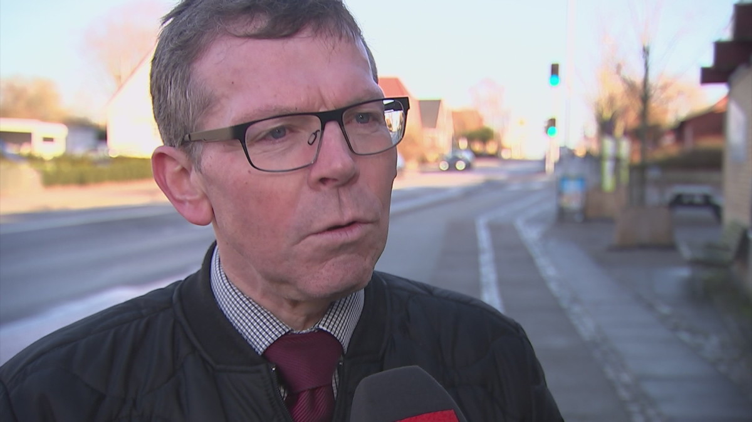
Hvis Autonom Mobilitet er svaret – hvad er så problemet?

Slide 4
Transportens konsekvenser
Trængsel
Ulykker
Utryghed
CO2
Luftforurening
Vil Autonom Mobilitet hjælpe os med at løse disse problemer?

Slide 5
Udviklingsretninger og potentialer for autonome biler:
Persontransport:
  Autonome personbiler
  Autonome rutebusser.
Godstransport:
  Platooning
  Autonome lastbiler.

Slide 6
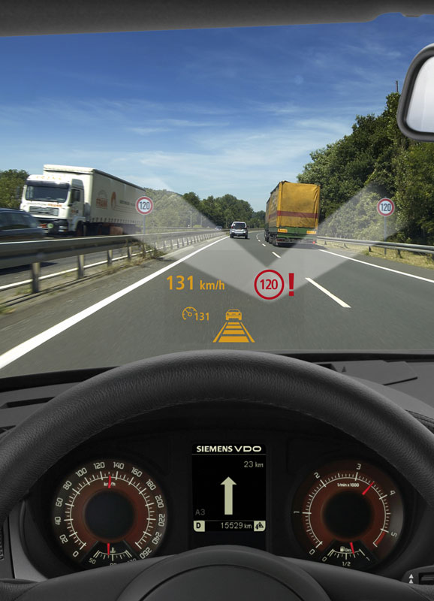
Autonome personbiler
Chaufførstøttesystemer

Slide 7
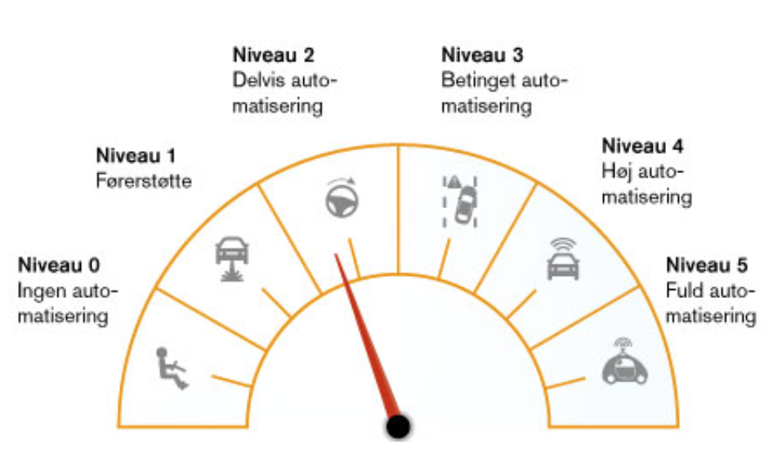
Autonome personbiler
Kilde: http://www.vejdirektoratet.dk/

Slide 8
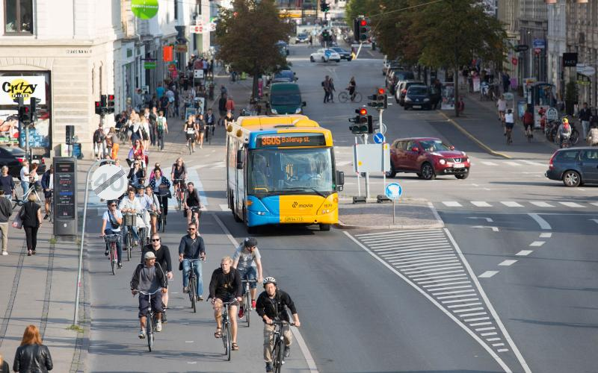
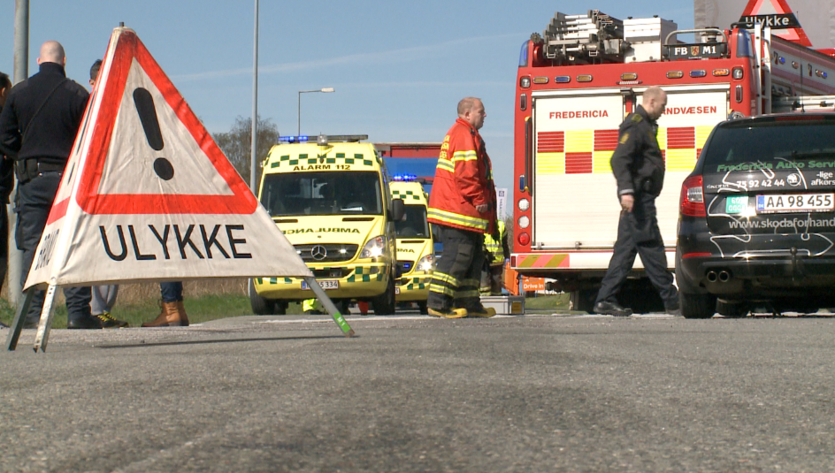
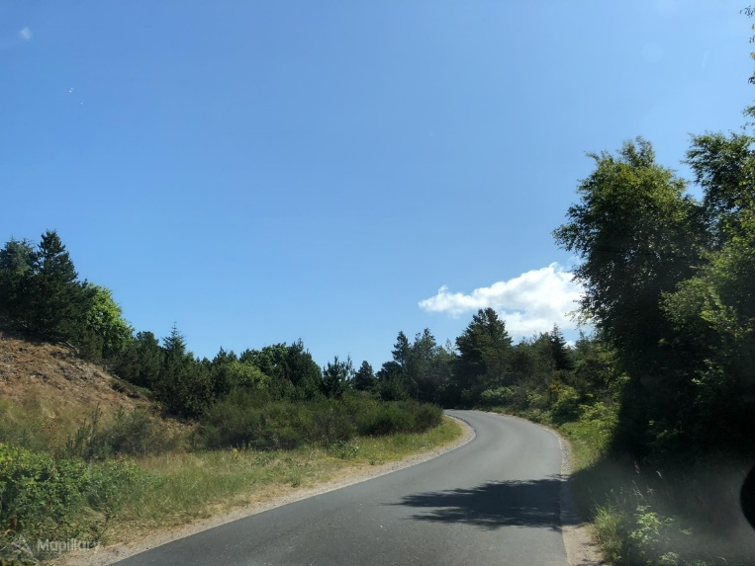


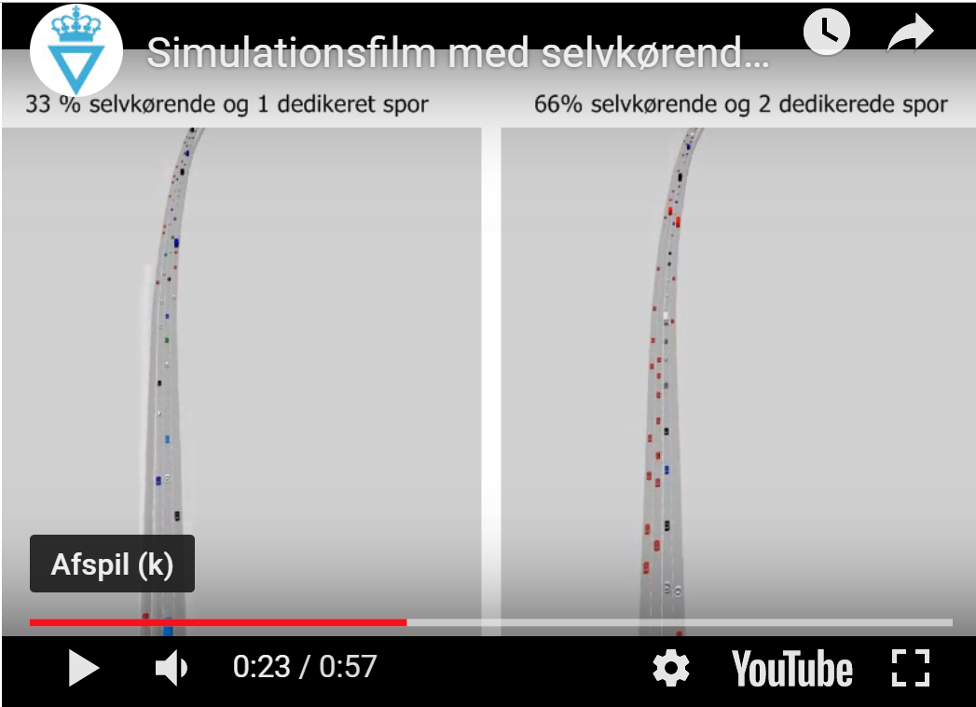
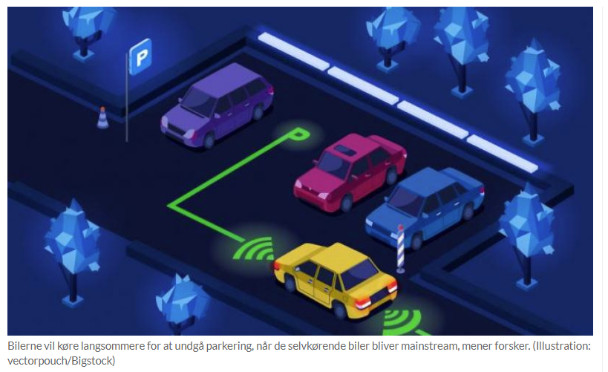
Autonome personbiler – level 5 udfordringer
Betalingsvillighed
Kørsel i alt vejr
Kørsel på alle veje
Trafiksikkerhed
Sikkerhed i komplekse trafiksituationer
Autonome personbiler og trængsel
  Motorveje
  Byer
+ 30% kapacitet

Slide 9
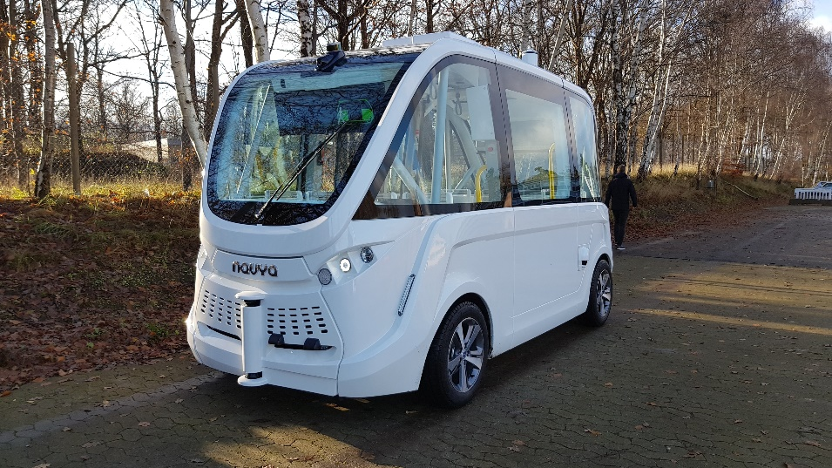
Autonome rutebusser
Chaufførlønninger 60% af omkostningerne
Faste ruter og mulighed for eget trace og hvor infrastrukturen kan indrettes efter den autonome bus
Mulighed for fjernkontrol med operatør

Slide 10
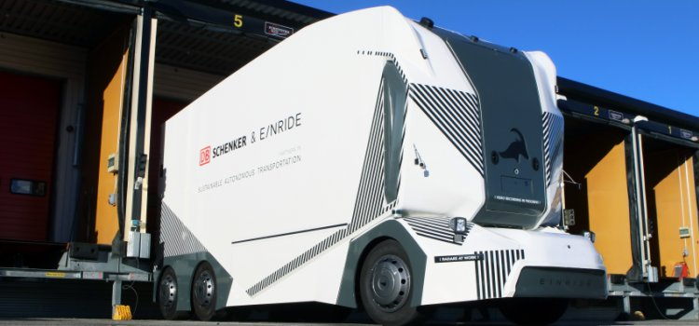
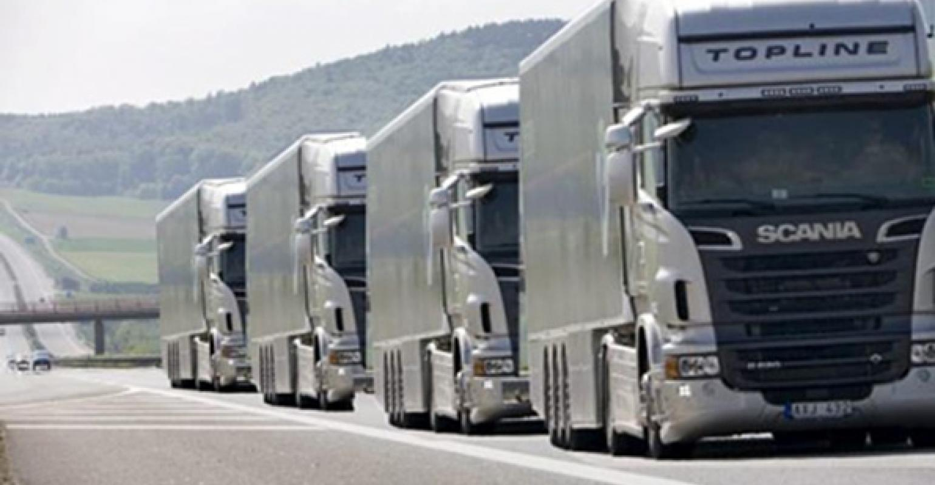
Godstransport
Platooning
Autonome lastbiler
Verdens første selvkørende, elektriske lastbil uden førerhus er netop sat i rute på DB Schenkers terminalområde i svenske Jönköping.

Slide 11
Opsamling
Udviklingen vil gå mod autonome biler, men vi kommer aldrig til level 5 på alle veje – måske på et lukket vejsystem – motorveje og et tilgrænsende vejsystem.
En evolution og ikke en revolution– for businesscasen er ikke stor.

